Slide 1
Презентация
(роуд-шоу) объектов имущества с целью предоставления субъектам МСП и самозанятым гражданам
Администрация Хвойнинского муниципального округа

Slide 2
Администрация Хвойнинского муниципального округа
2
Нормативно-правовая база
1.Федеральный закон от 24.07.2007 года № 209-ФЗ «О развитии малого и среднего предпринимательства в Российской Федерации»
2.Федеральный закон от 22.07.2008 года № 159-ФЗ «Об особенностях отчуждения недвижимого имущества, находящегося в государственной или в муниципальной собственности и арендуемого субъектами мало и среднего предпринимательства, и о внесении изменений в отдельные законодательные акты Российской Федерации»
3.Областной закон Новгородской области от 07.02.2008 N 245-ОЗ «О развитии малого и среднего предпринимательства в Новгородской области»
4.Постановление администрации Хвойнинского муниципального округа от 04.02.2021г. № 78 «Об утверждении Перечня муниципального имущества Хвойнинского муниципального округа в целях предоставления его во владение и (или) в пользование субъектам малого и среднего предпринимательства и организациям, образующим инфраструктуру поддержки субъектов малого и среднего предпринимательства»
5.Постановление администрации Хвойнинского муниципального округа от 14.12.2020г. № 1047 «О порядке и условиях распоряжения имуществом, включенным в перечень муниципального имущества Хвойнинского муниципального округа, предназначенного для предоставления во владение и (или) пользование субъектам малого и среднего предпринимательства и организациям, образующим инфраструктуру поддержки субъектов малого и среднего предпринимательства.»

Slide 3
Администрация Хвойнинского муниципального округа
2
1.Ознакомьтесь с нормативными правовыми актами, предусматривающими оказание имущественной поддержки. 2.Позвоните представителю органа местного самоуправления, осуществляющего управление и распоряжение имуществом, уточните характеристики объекта, местоположение, условия предоставления. 3.Напишите заявление о предоставлении имущества или заявление об объявлении процедуры торгов на право заключения договора аренды имущества. В случае предоставления имущества без проведения торгов – напишите заявление по установленной форме на предоставление муниципальной преференции. 4.Примите участие в процедуре торгов. 5.Заключите договор аренды имущества. 6.Получите преимущественное право на приобретение арендуемого недвижимого имущества в собственность.
Обращение в орган местного самоуправления

Slide 4
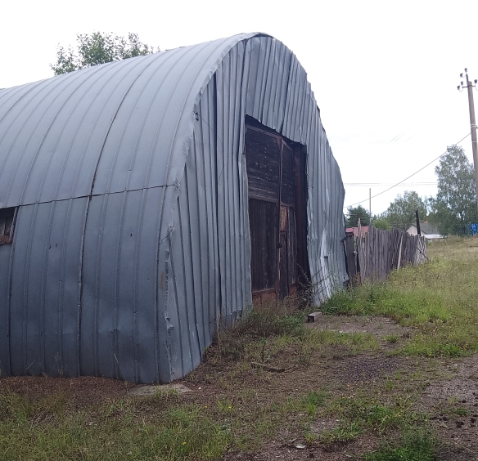
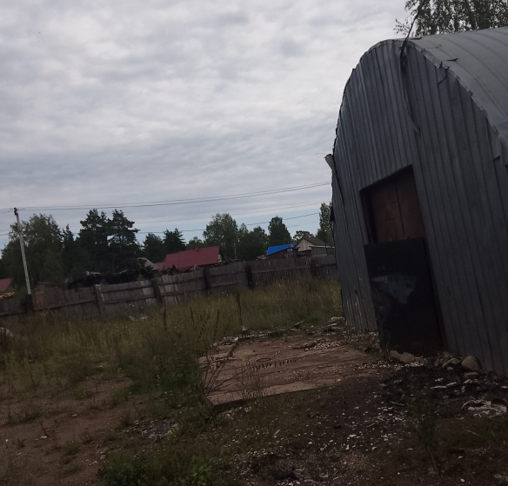
Администрация Хвойнинского муниципального округа
2
ПРЕДЛОЖЕНИЕ 1
Здание склада минеральных удобрений - 312 кв.м.
с земельным участком - 1695 кв.м.
Адрес: Новгородская обл., Хвойнинский район, р.п.Хвойная, ул. Заводская
Кадастровый номер: 53:18:010628:5

Slide 5
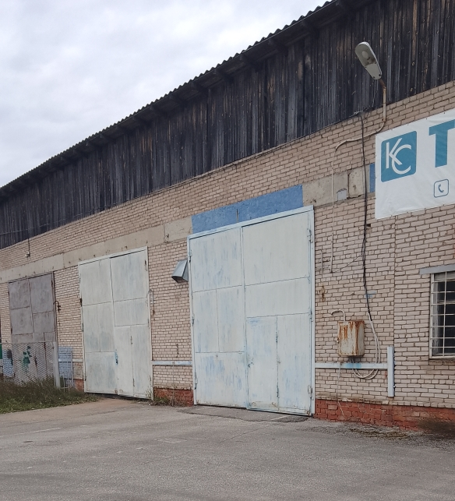
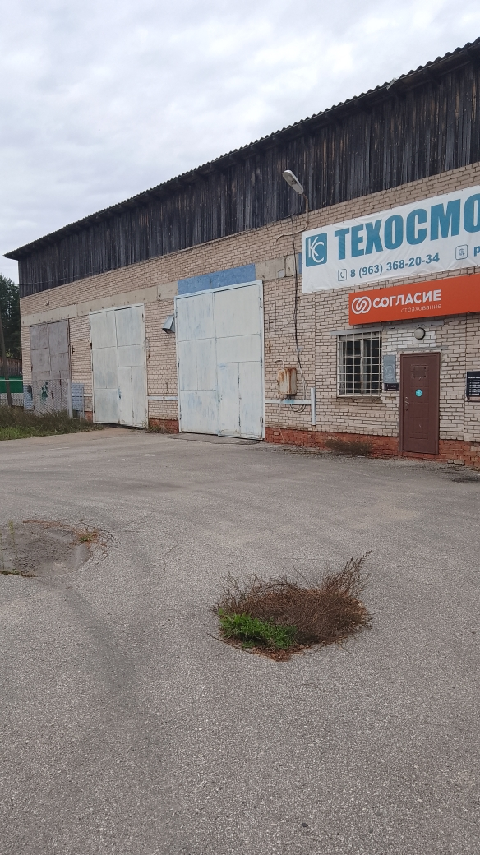
Администрация Хвойнинского муниципального округа
2
ПРЕДЛОЖЕНИЕ 2
Нежилое помещение гараж – 158,8 кв.м.
Адрес: Новгородская обл., Хвойнинский район, р.п.Хвойная, ул. Кремса,д.2А пом.1
Кадастровый номер: 53:18:0010110:23

Slide 6
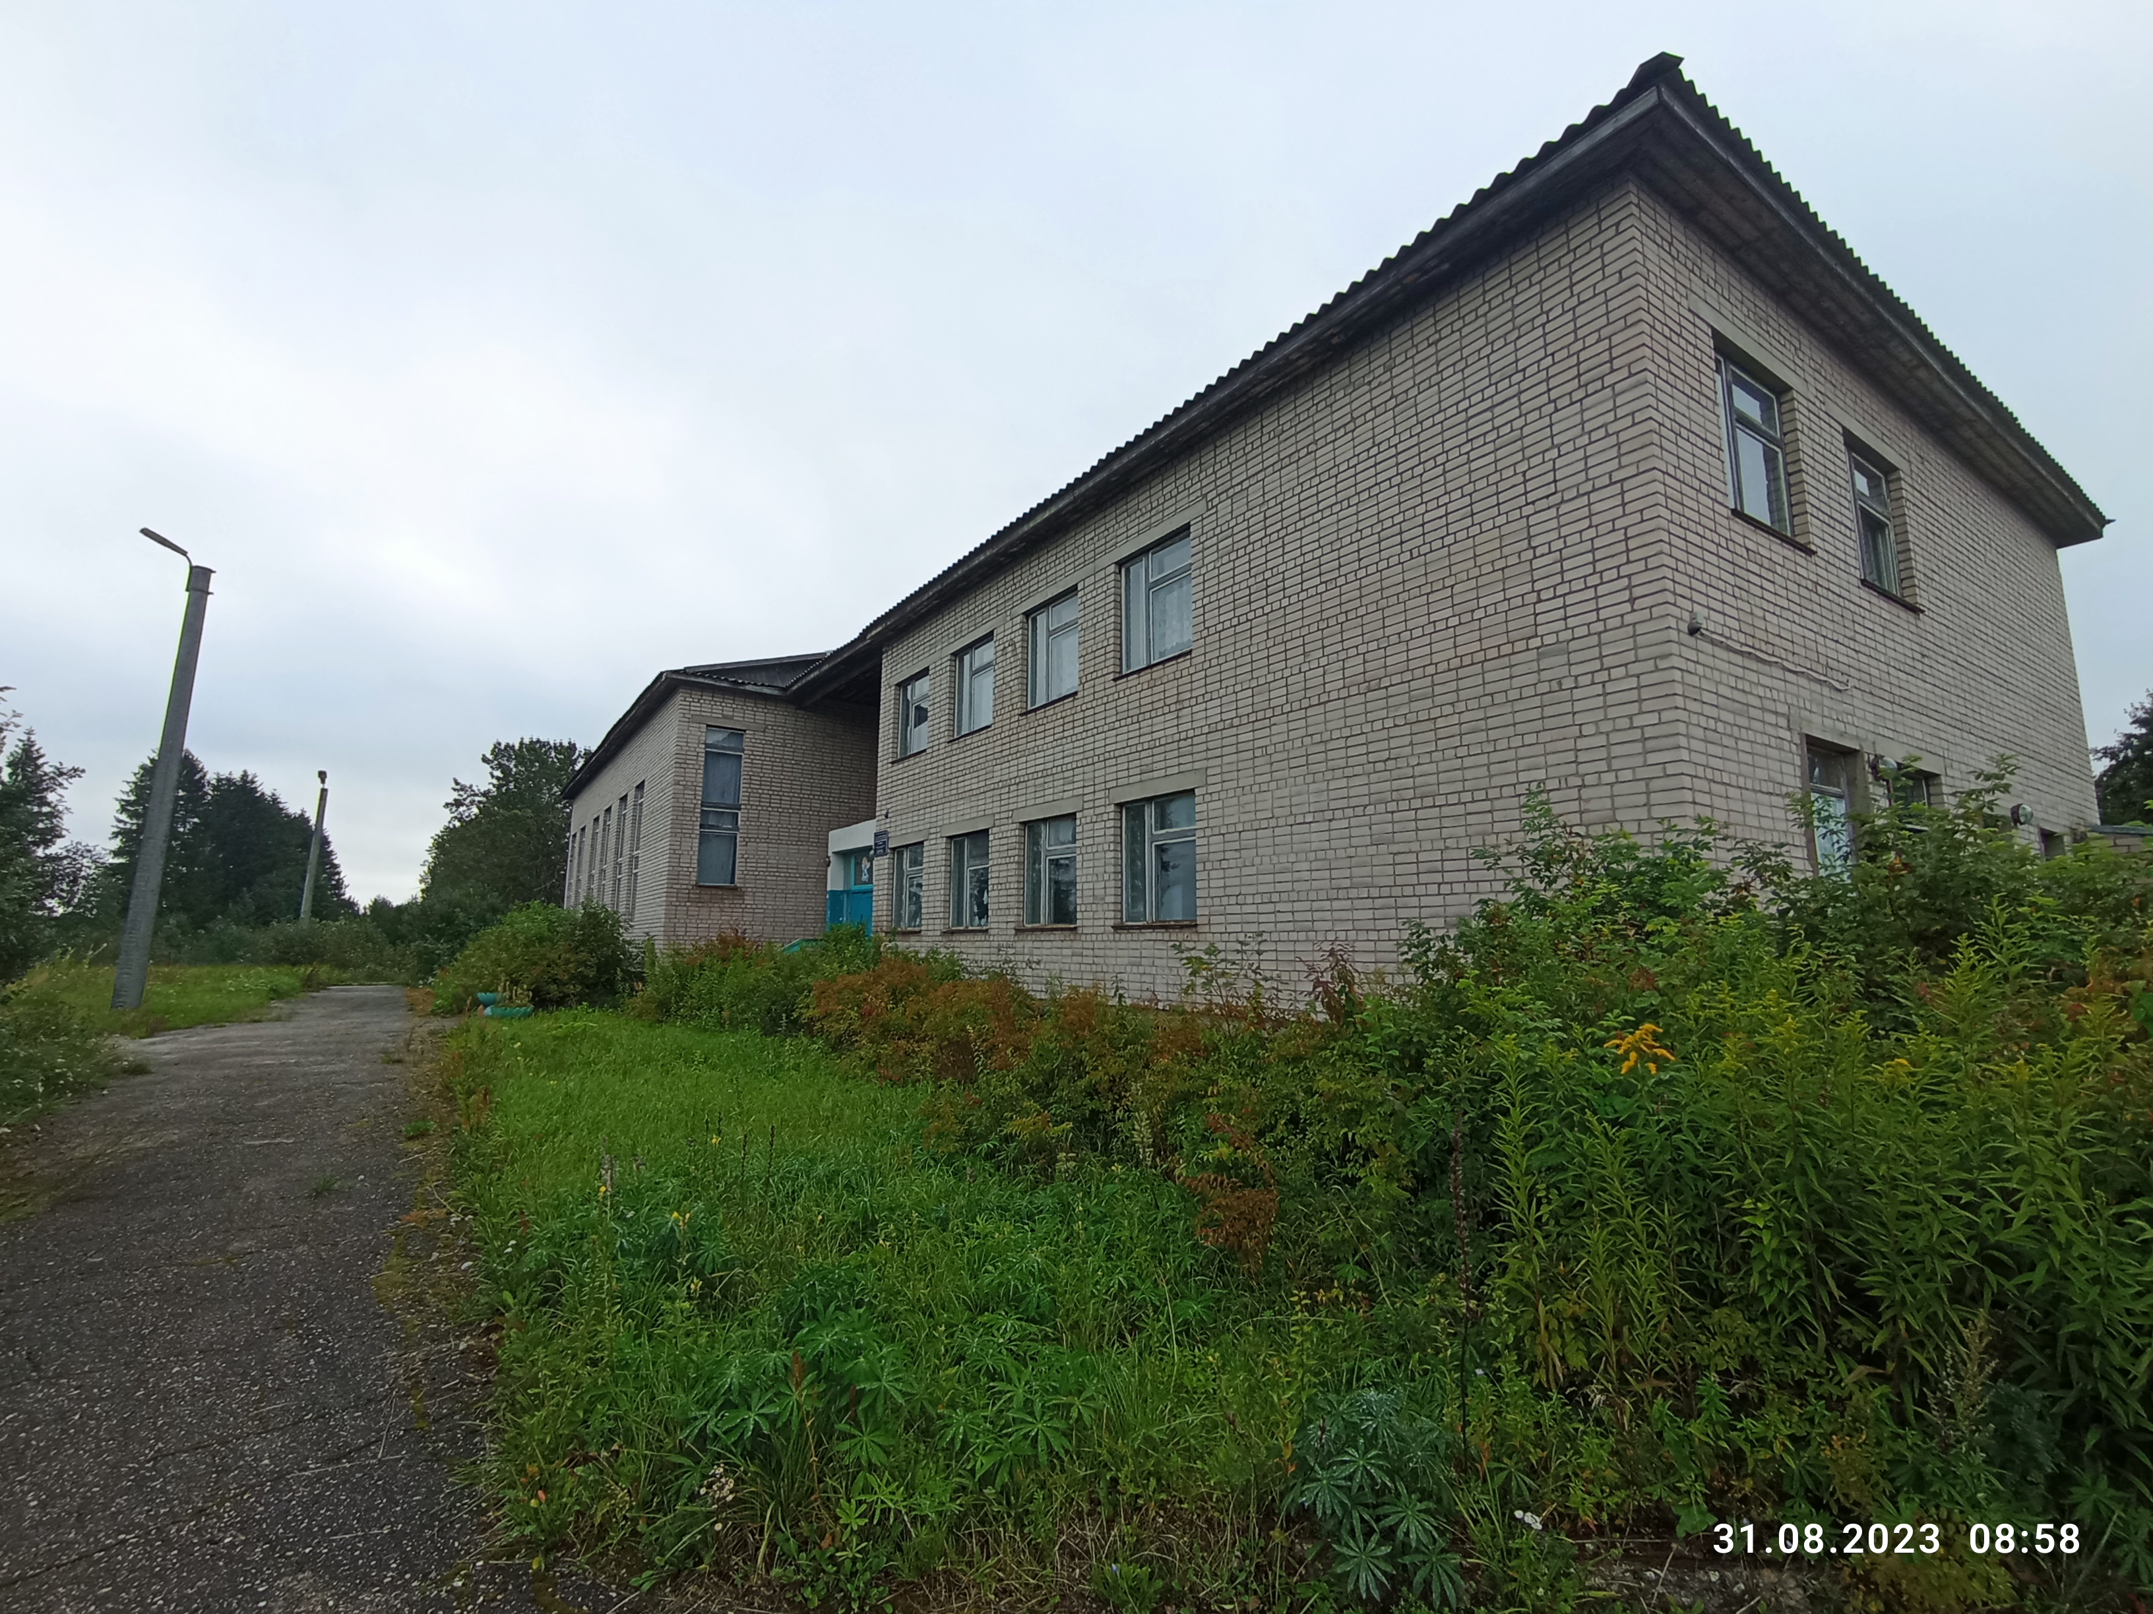
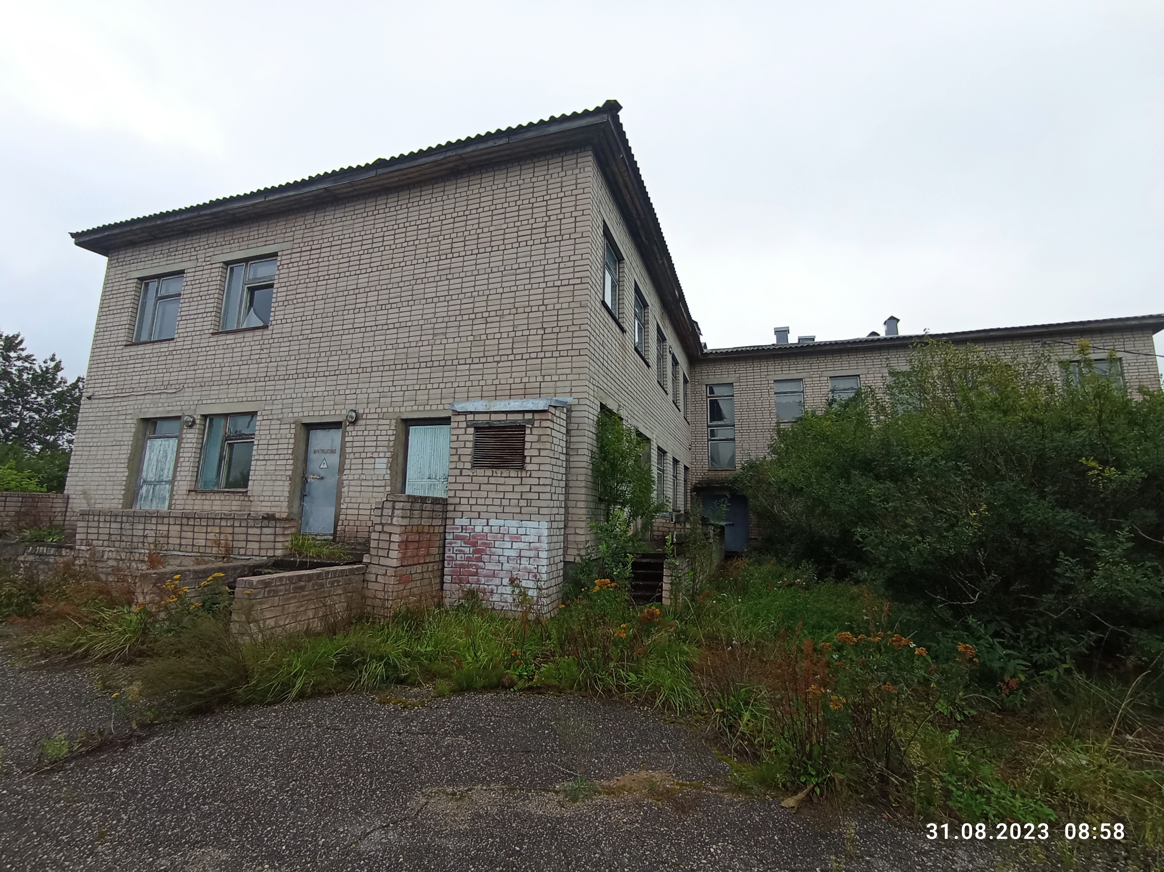
Администрация Хвойнинского муниципального округа
2
ПРЕДЛОЖЕНИЕ 3
Нежилое помещение здание школы – 1237,4 кв.м.
Кадастровый номер: 53:18:0010000:904
С земельным участком - 20097 кв.
Кадастровый номер: 53:18:0105002:1
Адрес: Новгородская обл., Хвойнинский район,
с.Минцы, ул. Шоссейная, д.5

Slide 7
Администрация Хвойнинского муниципального округа
2
Если у Вас появились вопросы и Вы заинтересовались имущественной поддержкой – обратитесь в комитет архитектуры, земельно-имущественных отношений и муниципального контроля Администрации Хвойнинского муниципального округа Новгородской области:
Почтовый адрес: 174580, Новгородская область, р.п.Хвойная, ул. Красноармейская, дом 11
Телефон: 8 (81667) 50301
Электронная почта: okhu@mail.ru

